Slide 1
爬虫与数据分析大作业
贴吧“弱智吧”的爬虫与数据分析报告
方尤乐 2000012416

Slide 2
互联网获取数据功能介绍
爬取内容为百度贴吧的“弱智吧”的截至 2024 年 5 月 28 日中午前的 10000 条帖子（在贴吧综合排序下）。
爬取数据花了大约 30 个小时的时间，总数据量约为 54 MB，一共 396211 行，6134755 个字符。
先爬取帖子的标题和链接 code/outputs/post.csv
再枚举帖子的链接，爬取帖子的内容 code/outputs/message{帖子编号}.txt

Slide 3
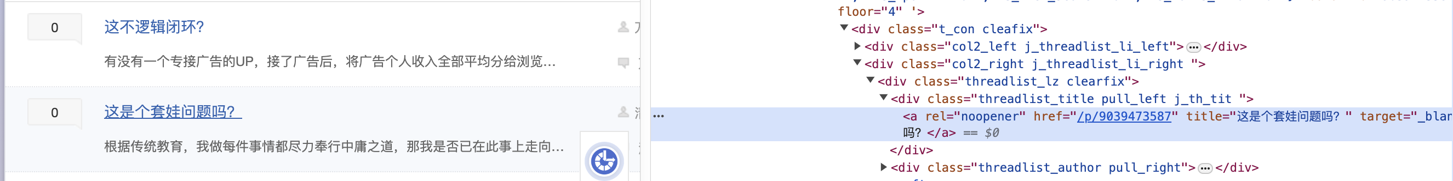
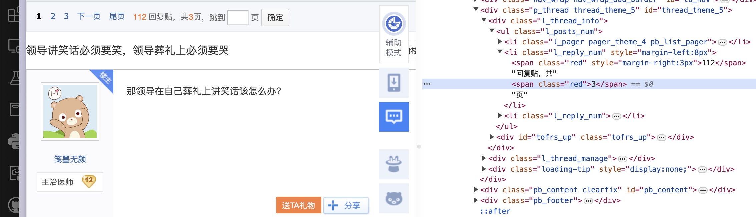
互联网获取数据功能介绍
在这个大作业项目中，利用 selenium 来访问https://tieba.baidu.com/p/{帖子编号} 爬取帖子的内容。

Slide 4
词频分析
利用了 python 的 jieba.posseg 库对中文语句进行分词处理，将每句话拆解成若干个词语，再统计这些词语出现的次数。
词频统计结果位于 code/result/{词性}.txt，
主要关注——a: 形容词；ad: 副形词；an: 名形词；n: 名词；nr: 人名；ns: 地名；vd: 动副词；vn: 名动词

Slide 5
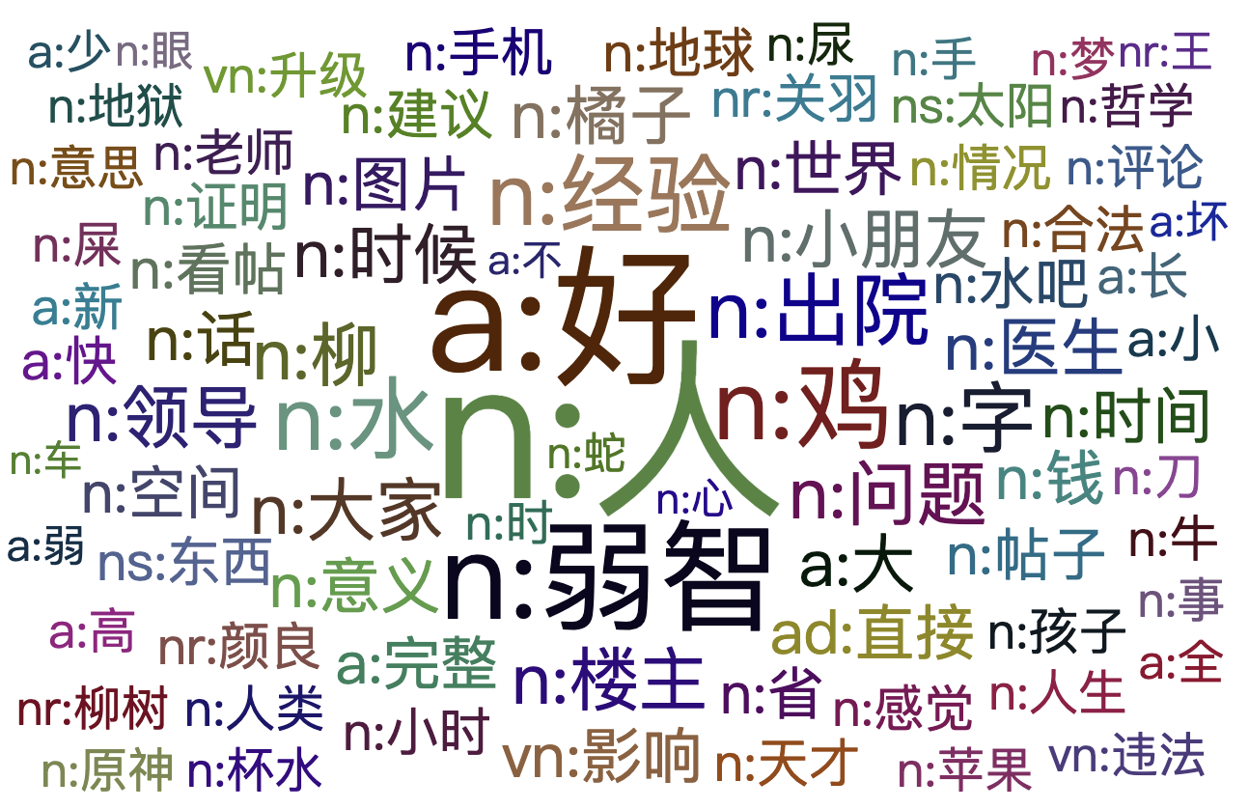
词频分析

Slide 6
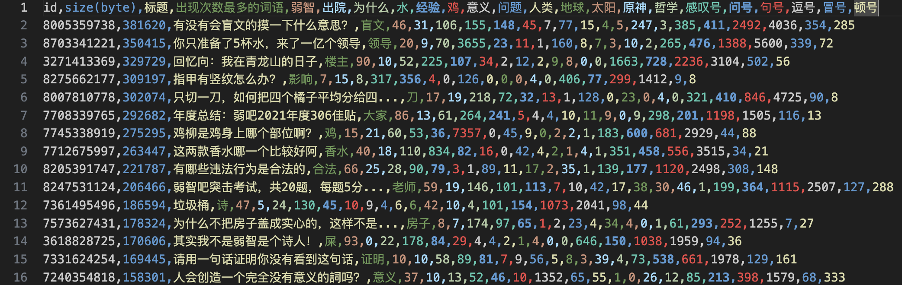
帖子数据分析
采取了数据量最大的 100 个帖子进行数据分析，将每条帖子的分析结果保存至 code/analysis.csv 中

Slide 7
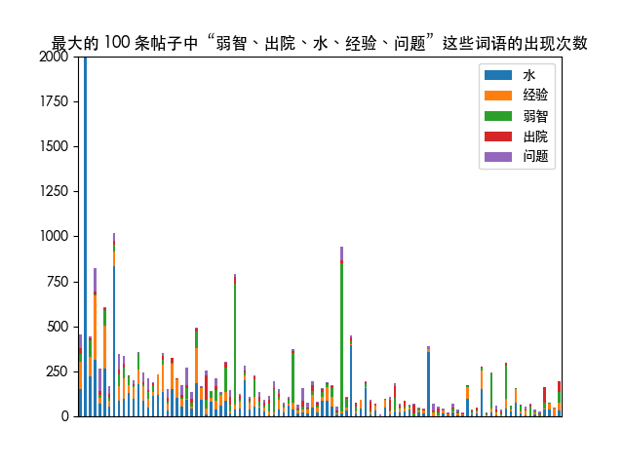
帖子数据分析
表格的每一行统计了帖子大小、每条帖子中以及出现次数最多的词语、几个关键词出现的次数、标点符号出现的次数。
“水”占比非常大，经常与“经验”一起出现。
在某些帖子中，“弱智”占比很大。

Slide 8
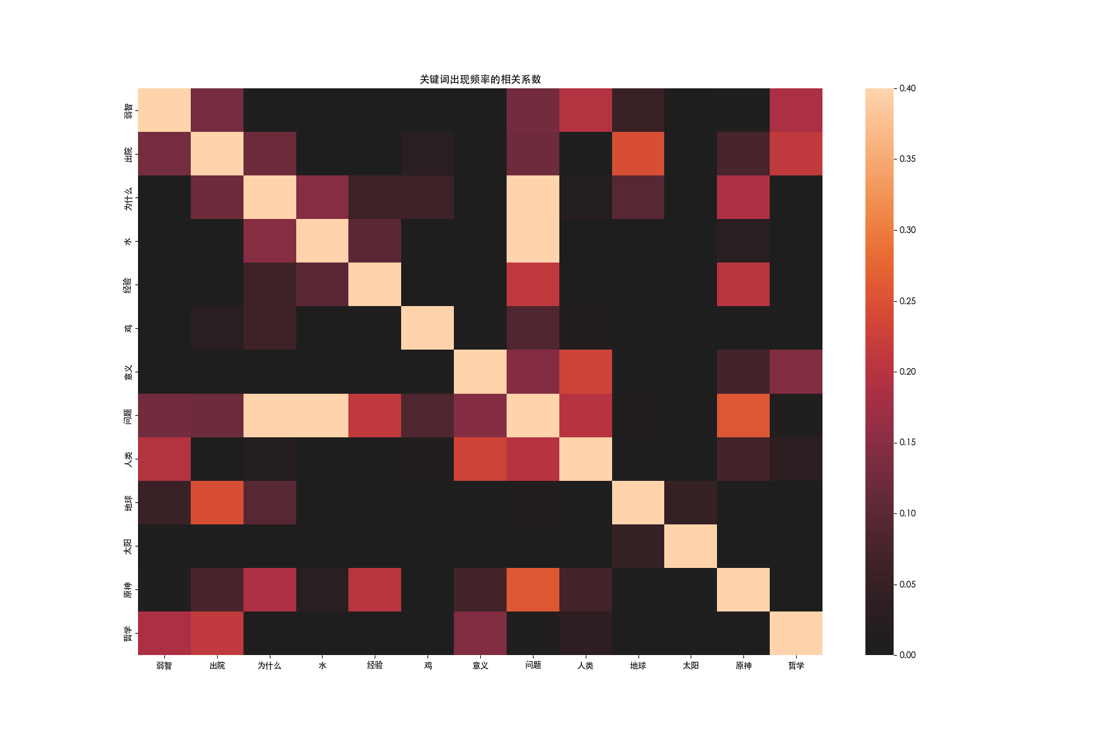
帖子数据分析
相关系数大于 0.20 的
关键词对：
问题-为什么
问题-水
问题-原神
经验-原神
为什么-原神
人类-意义
地球-出院
人类-出院
哲学-出院
……

Slide 9
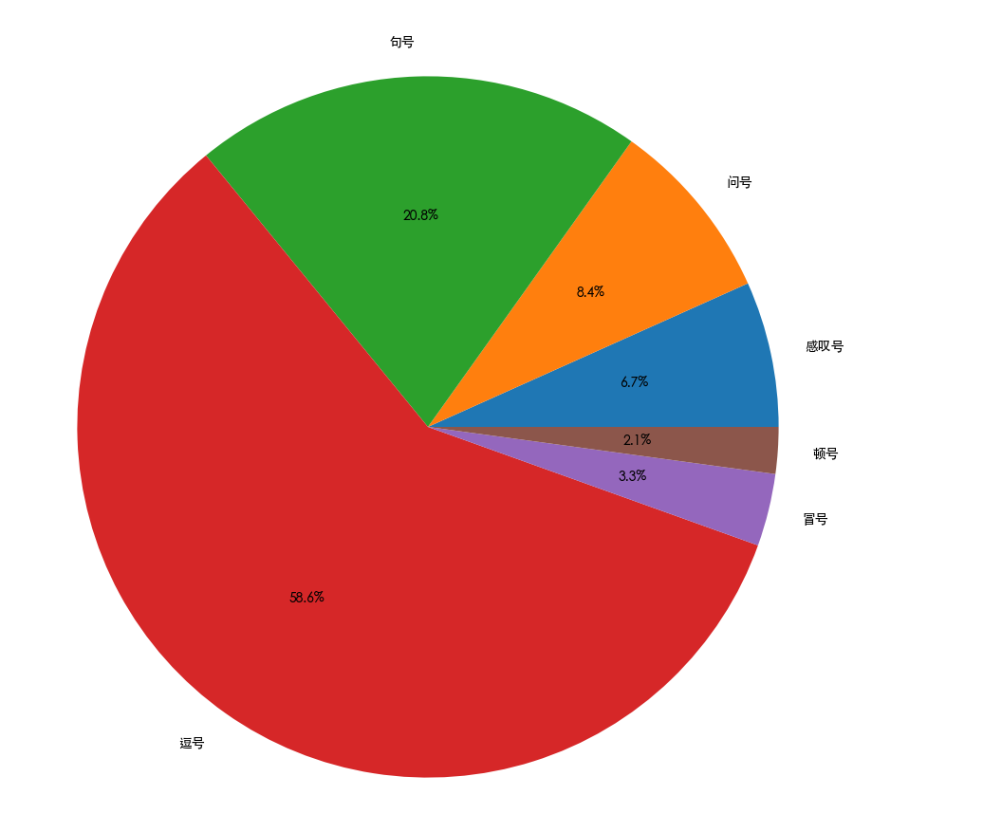
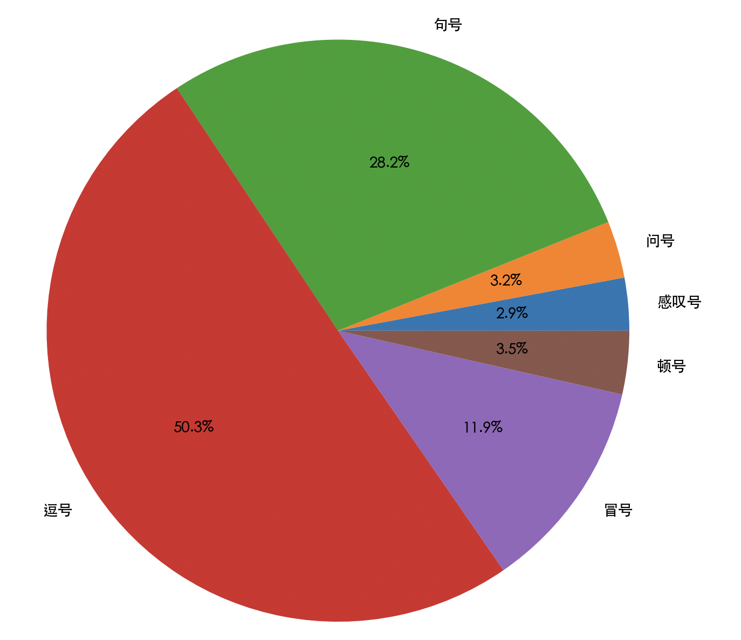
标点符号统计分析
“弱智吧”标点符号统计占比图
《三国演义》标点符号统计占比图
“弱智吧”的问号、感叹号、逗号占比显著地多于三国演义中的占比
冒号、句号占比要少于三国演义中的占比

Slide 10
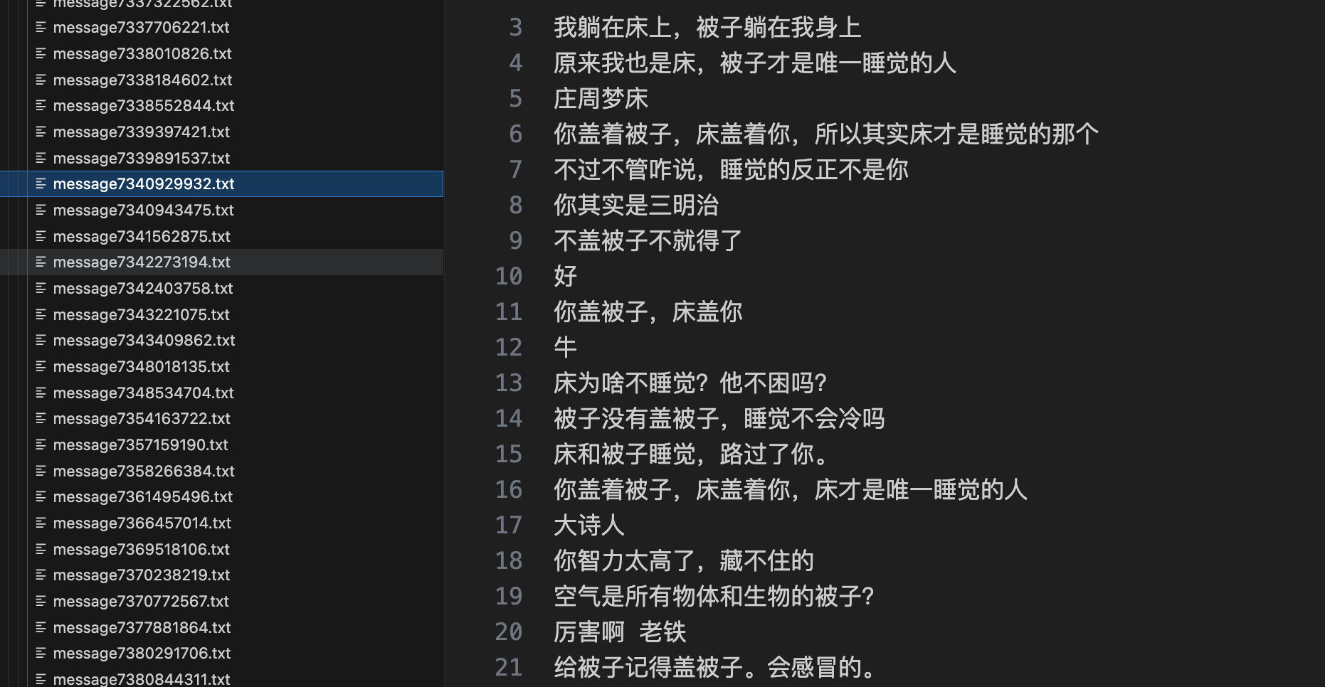
谢谢大家
本次爬虫大作业爬取了 54 M 的贴吧数据，可以作为中文互联网珍贵语料，如果有同学想要训练或微调大语言模型的可以向我要。

